Slide 1
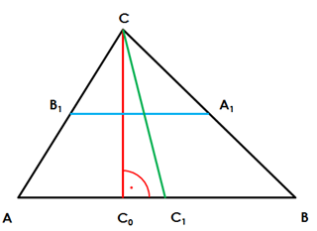
Významné prvky trojuholníka
Stredné priečky
Ťažnice
Výšky
Mgr. Gabriela Mačáková

Slide 2
Výšky trojuholníka
Stredná priečka trojuholníka
Stredná priečka trojuholníka je úsečka,
ktorej krajnými bodmi sú stredy jeho strán.
C
PQ – stredná priečka rovnobežná so stranou c.
Vlastnosti strednej priečky:
- je rovnobežná so stranou, ktorej stredom neprechádza,
-je polovicou so stranou, ktorej stredom neprechádza.
P
Q
A
B

Slide 3
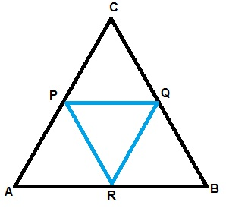
Stredné priečky trojuholníka
PQ // AB
PR // CB
RQ // AC

Slide 4
Výšky trojuholníka
Ťažnica trojuholníka
C
Ťažnica trojuholníka je úsečka ktorej krajnými
bodmi sú vrchol a stred protiľahlej strany.
CC₁– ťažnica na stranu c
A
B
C₁

Slide 5
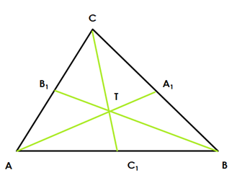
Ťažnice trojuholníka
AA₁ - ťažnica na stranu a
BB₁ - ťažnica na stranu b
CC₁- ťažnica na stranu c
T - priesečník ťažníc
ťažisko

Slide 6
Ťažnice trojuholníka
Vlastnosti ťažníc:
- všetky tri sa pretínajú
v ťažisku,
- ťažisko rozdeľuje každú
ťažnicu v pomere 2:1
(2 diely k vrcholu,
1 diel ku strane)
-
2 diely
1 diel

Slide 7
Výšky trojuholníka
Výška trojuholníka
Výška trojuholníka je najkratšia vzdialenosť
z vrcholu trojuholníka na protiľahlú stranu.
C
CC ₀ – výška na stranu c
v
.
A
C₀
B

Slide 8
Výšky trojuholníka
Výšky trojuholníka
C
CC ₀ – výška na stranu c
A₀
AA₀ – výška na stranu a
.
B₀
.
BB₀ – výška na stranu b
V
V – priesečník výšok
ortocentrum
.
A
C₀
B

Slide 9
Kontrolné otázky
Nech sa darí !
1.
2.
3.
4.
5.

Slide 10
Veľkosť strednej priečky vypočítame tak, že k nej dĺžku rovnobežnej strany delíme:
dvomi
tromi
dvomi
štyrmi
Kliknite na správnu možnosť.

Slide 11
Najkratšia vzdialenosť z vrcholu trojuholníka na protiľahlú stranu je...
výška
výška
stredná priečka
ťažnica
Kliknite na správnu možnosť.

Slide 12
Priesečník ťažníc nazývame...
ťažisko
vrchol
ťažisko
ortocentrum
Kliknite na správnu možnosť.

Slide 13

Aký obvod má trojuholník KLM, ak jeho vrcholy sú stredy strán trojuholníka ABC s rozmermi c= 8 cm a= 6,5 cm b= 4,5 cm?
Kontrola
$o=4+3,25+2,25=9,5$ cm
C
M
K
B
A
L

Slide 14
Priesečník výšok nazývame...
ortocentrum
ortocentrum
ťažisko
vrchol
Kliknite na správnu možnosť.

Slide 15
Do kliknutia..
Ďakujem za pozornosť !

